Slide 1
Tropický deštný les
Zeměpis
6. ročník

Slide 3
Tropické deštné lesy – v okolí rovníku (JA, AFRIKA, ASIE, AUSTRÁLIE) – horko a vlhko po celý rok.
Nejbohatší společenstva rostlin (5 pater lesa) a živočichů (hmyz, ptáci, opice, plazi).
Vlivem těžby dřeva a plantážnictví se snižuje jejich plocha – PLÍCE SVĚTA.
Počasí v tropech během dne
VÝPAR
6 hod.
12 hod.
18 hod.

Slide 5
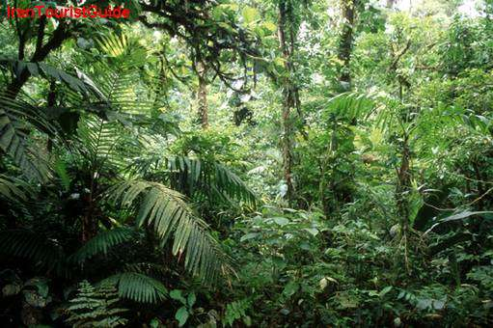
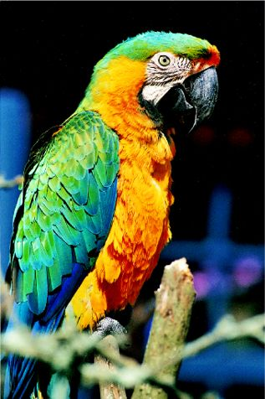
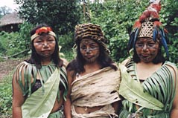
TROPY
Život v pralese

Slide 6
Tropický deštný les

Slide 7
Živočichové deštného pralesa
mravenečník
orangutan
lenochod
jaguár

Slide 8
Živočichové deštného pralesa
kolibřík
leguán
papoušci
anakonda
stromové žáby

Slide 9
To je všechno

